Slide 1
PPT模板下载：www.1ppt.com/moban/ 行业PPT模板：www.1ppt.com/hangye/
节日PPT模板：www.1ppt.com/jieri/ PPT素材下载：www.1ppt.com/sucai/
PPT背景图片：www.1ppt.com/beijing/ PPT图表下载：www.1ppt.com/tubiao/
优秀PPT下载：www.1ppt.com/xiazai/ PPT教程： www.1ppt.com/powerpoint/
Word教程： www.1ppt.com/word/ Excel教程：www.1ppt.com/excel/
资料下载：www.1ppt.com/ziliao/ PPT课件下载：www.1ppt.com/kejian/
范文下载：www.1ppt.com/fanwen/ 试卷下载：www.1ppt.com/shiti/
教案下载：www.1ppt.com/jiaoan/
咏 鹅

Slide 2
教学目标：
1.学会本首诗的生字和新词。
2.理解句子的意思，培养热
爱大自然的情趣。
3.背诵并默写本首诗。

Slide 3
yǒng
咏鹅
鹅，鹅，鹅，
曲项向天歌。
白毛浮绿水，
红掌拨清波。
课文欣赏

Slide 4
我会写了
xiàng tiān
向 天
bái máo
白 毛

Slide 5
我会认读了
é qū gē
鹅 曲 歌
fú zhǎng bō
浮 掌 波

Slide 6
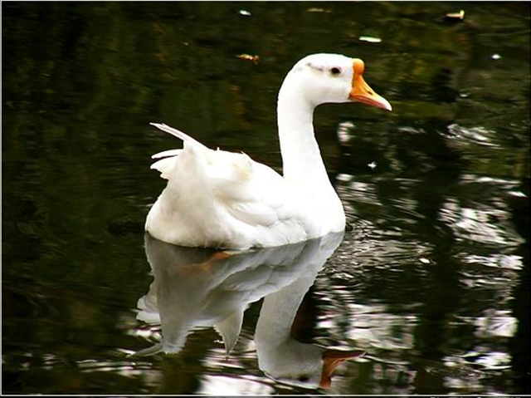
鹅，鹅，鹅，

Slide 7
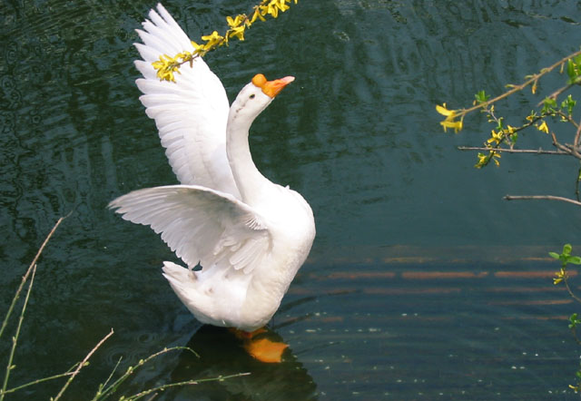
曲项向天歌。

Slide 8
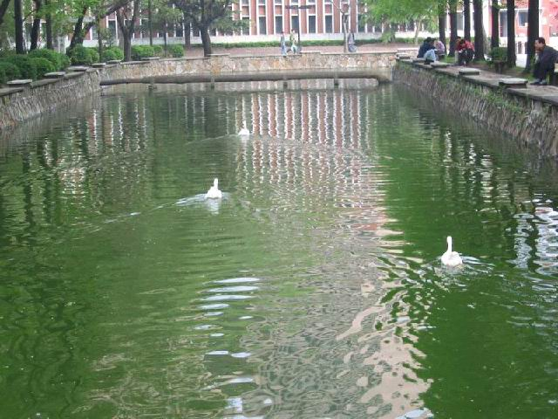
白毛浮绿水，

Slide 9
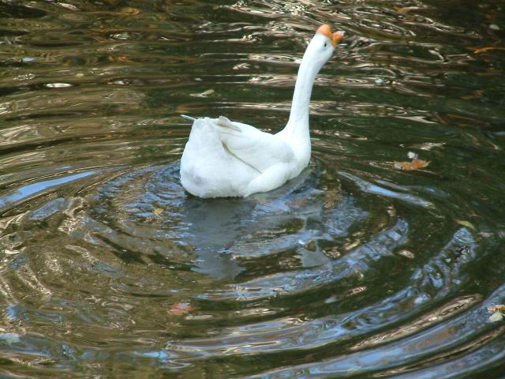
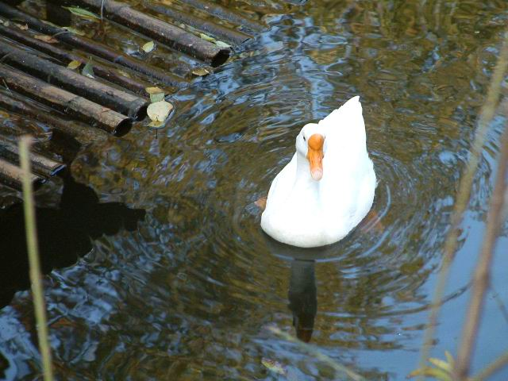
红掌拨清波。

Slide 10

咏 鹅
咏：
用诗词等来叙述。
咏鹅：
用诗歌来叙述鹅。
第一PPT模板网-WWW.1PPT.COM

Slide 11
曲项向天歌。
曲：
弯曲。
项：
颈的后部。
曲项：
弯着脖子。
向天歌：
昂着头，朝着天空高声唱歌。
第一PPT模板网-WWW.1PPT.COM

Slide 12
白毛浮绿水，
白毛：
雪白的羽毛。
浮绿水：
浮在碧绿的水面上。
第一PPT模板网-WWW.1PPT.COM

Slide 13
红掌拨清波。
掌：
脚掌。
红掌：
红红的脚掌。
拨清波：
拨着清清的水波。
第一PPT模板网-WWW.1PPT.COM

Slide 14
诗歌大意：
鹅弯着脖子，昂着头，朝着天空
高声唱歌。它一身雪白的羽毛浮在碧
绿的水面上，一对红红的脚掌拨起清
清的水波。
诗歌含义：
本诗通过作者骆宾王有声有色地
描绘在水面上浮游的鹅的活泼可爱的
形象，表达了他对鹅的喜爱之情。
第一PPT模板网-WWW.1PPT.COM

Slide 15

练一练
谁能讲讲下面词语的意思:
向天歌 浮绿水
拨清波
第一PPT模板网-WWW.1PPT.COM

Slide 16
作业：
有感情地朗读课文,
背诵并默写这首诗。
第一PPT模板网-WWW.1PPT.COM

Slide 17
展示
用自己喜欢的方式，可以是带动作朗诵，也可以是画画，还可以是介绍白鹅，表达自己对白鹅的喜爱之情。

Slide 18
